Slide 1
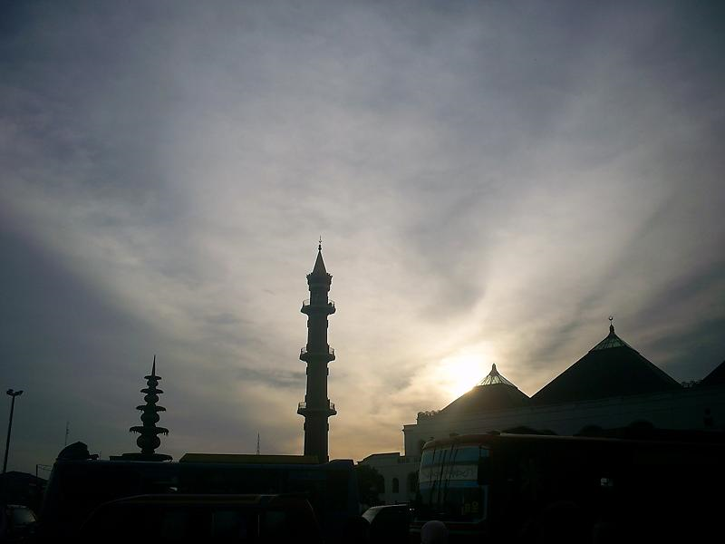
MANIFESTASI GERAKAN SOSIAL Muhammadiyah
[SOCIAL MOVEMENT]

Slide 2

5 PILAR ISLAM BERKEMAJUAN
TAUHID MURNI
PENDALAMAN TERHADAP AL-QUR’AN & AL-SUNNAH
MELEMBAGAKAN AMAL SHALIH YANG FUNGSIONAL DAN SOLUTIF
BERSIFAT KEKINIAN DAN KEDISINIAN
TOLERAN, TERBUKA DAN BEKERJASAMA DENGAN PIHAK LAIN

Slide 3
LANDASAN TEOLOGIS
SPIRIT
AL-MA’UN
PANTI ASUHAN
PEDULI FAKIR MISKIN
[MUSTADH’AFIN]
PENGELOLAAN ZIS
ADVOKASI KAUM LEMAH
PEDULI ANAK YATIM
PENDAMPINGAN KAUM MARGINAL
TAUHID SOSIAL

Slide 4
PANTI ASUHAN MUHAMMADIYAH BOJONEGORO (PANTI MANDIRI)
Upaya yang dilakukan:
Meminjam uang ke Bank untuk membeli 12 ekor kambing
Meminjam ke BUMN 30 juta untuk membeli sapi (optimalisasi susu, daging, dan kotoran untuk pupuk dan biogas)
Mengembangkan pertanian organik (santri dikirim ke jepang belajar pertanian organik)
Mengembangkan perikanan/tambak patin, gurame, nila, bawal dan membuat restoran HATMI di atas tambak
Mengembangkan kripik tempe dan buah-buaha
Mengirim anak asuh ke perguruan tinggi dengan dibekali sapi atau membuka cabang restauran HATMI
Aset awal 993 m sekarang 24.543 m wakaf masyarakat 20 ribu m

Slide 5
DAKWAH MEMBERANTAS PELACURAN KOTA (KEC. KREMBANGAN SURABAYA)
Tahun 1974 terdapat 4.000 PSK
Muhammadiyah menggelar pengajian keliling
Mengadakan khitanan masal, nikah masal bagi PSK, bantuan sembako, pembinaan kewirausahaan, bantuan rombong PKL
Membeli aset mucikari (dijadikan masjid dan sekolah)
Mantan PSK aktif di Aisyiyah dan anak-anaknya aktif angkatan muda Muhammadiyah
Tahun 2011 PSK berjumlah 195

Slide 6

Pemberdayaan masyarakat
- Membuat warung hidup
-Pembagian 5000 bibit pepaya, Pembagian bibit kelapa sawit 2 juta pohon (sudah panen), bibit durian, bibit kakao, bibit kelengkeng
-pembagian bibit kambing 90 ekor (jadi 300 ekor slm 2 th)
-pembagian bibit lele
Memelihara ayam petelur (40 saham – 17.000 ekor)
Memelihara burung puyuh – 22.000 ekor
“ Pimpinan Daerah Muhammadiyah Blitar”

Slide 7
Klinik apung
- LazisMU memiliki klinik Apung Said Tuhuleley
- Saat ini sdh memiliki 6 unit kapal klinik apung yang ditargetkan 15 unit kapal
1 unit kapal senilai kurang lebih 2 milyar
Dakwah Islam melalui layanan kesehatan di kepulauan 3 T

Slide 8
Lembaga Dakwah Khusus
- Pendampingan dan pemberdayaan kampung prostitusi oleh PCM Krembangan
- Pendampingan anak jalanan
dll

Slide 9
MISI
KEMANUSIAAN
-
- Muhammadiyah disaster management center [MDMC] diakui nasional dan internasional
Merumuskan FIQH KEBENCANAAN
Membuat Hunian Sementara di Lombok enam ratus unit

Slide 10
Majlis pemberdayaan masyarakat
-
- Pemberdayaan petani/nelayan
Pemberdayaan Kelompok usaha mikro
pemberdayaan kelompok miskin kota

Slide 11
JIHAD
KONSTITUSI
-
- Sejak tahun 2o1o pada masa kepemimpinan Prof. Dr. Din Syamsuddin, Muhammadiyah merumuskan jihad Konstitusi
Muhammadiyah melakukan gugatan atau judivial review ke Mahkamah Konstitusi terhadap Undang-Undang yang merugikan rakyat
Seperti: UU Migas, UU Air, UU Ormas, dll

